Slide 1
Досліди-фокуси на основі оптичних явищ
ВИНОГРАДІВСЬКИЙ ЛІЦЕЙ ІМЕНІ О. О. БАНЄВА
БОЛГРАДСЬКОЇ МІСЬКОЇ РАДИ ОДЕСЬКОЇ ОБЛАСТІ
Всеукраїнський Інтерактивний конкурс
«МАН – Юніор Дослідник»
Номінація: «Технік-Юніор»
Автор:
Міхова Ольга Іванівна
ВИНОГРАДІВСЬКИЙ ЛІЦЕЙ ІМЕНІО.О.БАНЄВА
БОЛГРАДСЬКОЇ МІСЬКОЇ РАДИ
ОДЕСЬКОЇ ОБЛАСТІ
9 клас
БОЛГРАДСЬКИЙ ЦДЮТ
с.Виноградівка Керівник:
Кіпер Юрій Ілліч
вчитель трудового навчання та технологій

Slide 2
Мета: дослідити оптичне явище заломлення світла та вивчити його вплив на вигляд об'єктів через пояснення оптичного фокусу зникнення скляного стакану в олії.
Об'єкт дослідження: оптичні явища, зокрема заломлення світла.
Предмет дослідження: зникнення скляного стакану в олії як приклад оптичного фокуса на основі явища заломлення світла.
Завдання:
- провести літературний огляд з теоретичних основ оптики та оптичних явищ;
- підготувати експериментальне обладнання: два скляних прозорих сосуди різних розмірів, соняшникова олія;
- провести експеримент зникнення скляного сосуду в олії, спостерігаючи явище заломлення світла;
- зафіксувати спостереження та результати експерименту;
- проаналізувати отримані результати та зробити висновки щодо них.

Slide 3
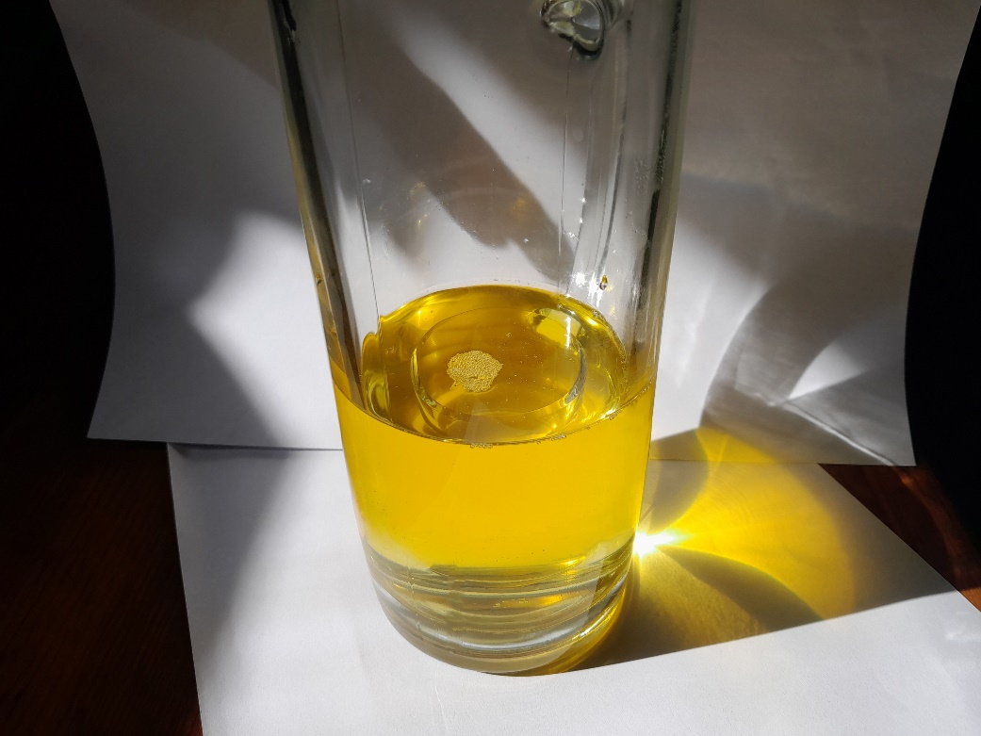
Оптичний фокус зникнення скляного стакану в олії
З першого погляду сосуд на зображенні містить тільки олію, але якщо придивитися, то можна побачити, що насправді в ньому є склянка, але меншого розміру (видно тільки її верхню частину). Верхня частина меншого сосуду помітна, адже вона вище рівня олії, якою наповнений більший сосуд. Це зроблено для демонстрації того, що менша склянка дійсно присутня.
«Яким чином менша склянка є «невидимою»?» - таке питання можна почути від людини, яка вперше побачить цей фокус. Можна зробити припущення та відповісти: у скла та олії дуже близькі значення коефіцієнтів заломлення. Але щоб прийти до даного логічного пояснення «невидимості» та переконатися у висунутому припущенні, треба ознайомитися з явищем заломлення світла та застосувати його закон до даного випадку.

Slide 4
Теоретичні відомості про явище заломлення світла
Заломлення світла - це оптичне явище, яке виникає при переході променю світла з одного середовища в інше, коли вони мають різну оптичну щільність. При заломленні світловий промінь змінює свій напрямок руху, пройшовши межу між середовищами.
Закон заломлення світла виглядає так:
(1),
Для знаходження кута заломлення треба виразити значення його синуса з формули (1):
(2),
(3)

Slide 5
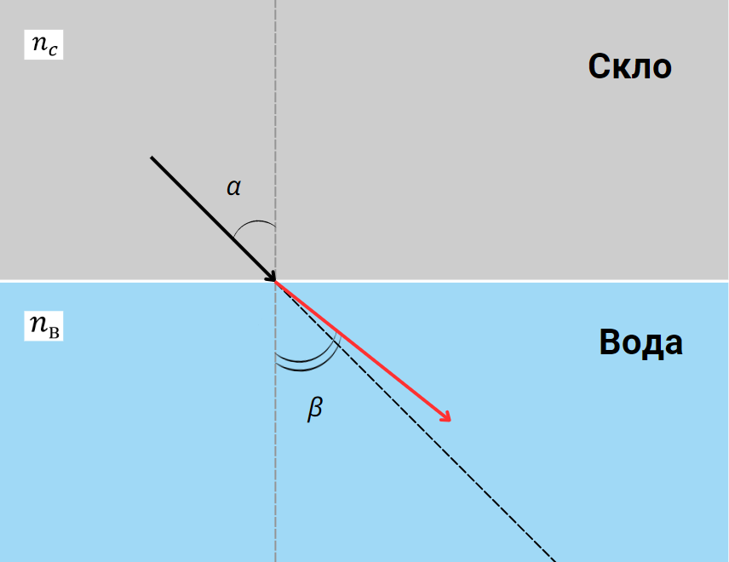
Розглянемо закон заломлення світла на прикладі переходу променю зі скла до води
Застосуємо відношення (1) для даних середовищ
Нехай кут α = 45°, тоді знайдемо кут заломлення β:
Робимо висновок, що при переході зі скла до води промінь зазнає приломлення, тобто його напрямок відхиляється через різність коефіцієнтів заломлення. Результат продемонстровано на зображенні.
Рисунок 1 – Явище заломлення

Slide 6
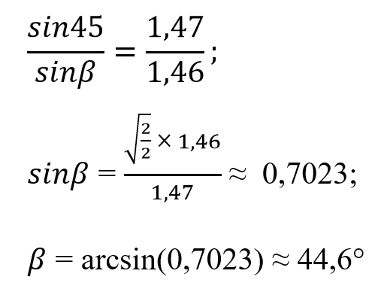
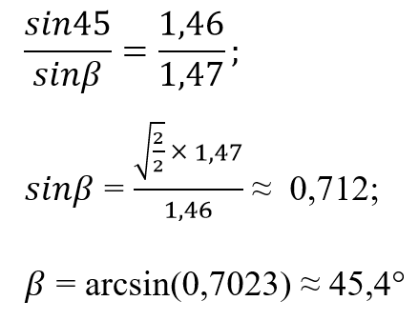
Продемонструємо заломлення світла у випадку переходу променю зі скла до олії та, навпаки, з олії до скла.
Перехід «скло – олія»
Перехід «олія – скло»

Slide 7
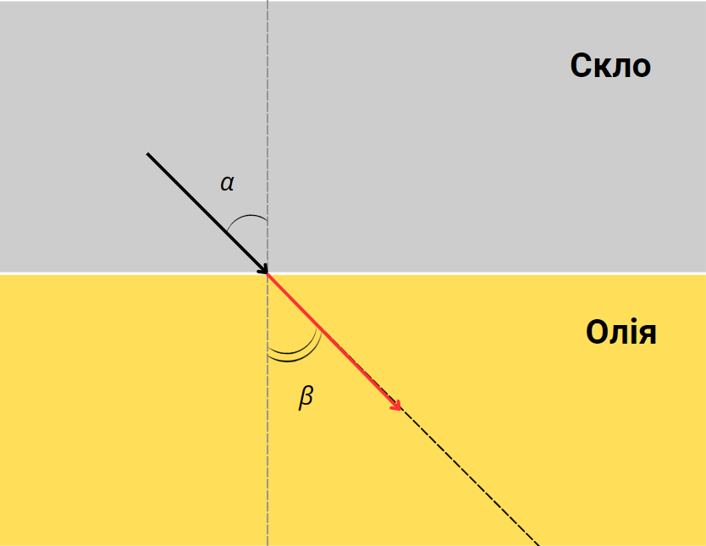
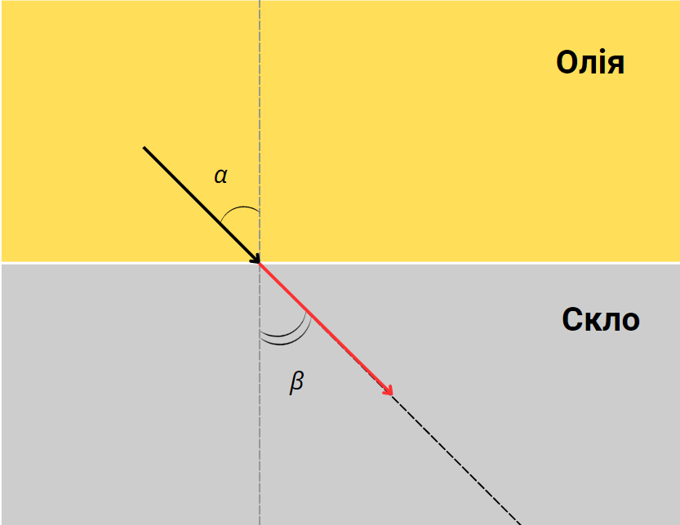
Отримані результати можна зобразити графічно
Із розрахунків куту заломлення при переході променю із скла в олію та навпаки, можна зробити висновок, що, при переході з одного середовища в інше, відхилення променю відбувається максимум на 0,4° (рис. 2, рис.3), тобто заломлення є зовсім незначним. Через майже відсутнє заломлення світла не буде відбуватися ніяких спотворень і ми будемо спостерігати ефект «невидимості» склянки, яка є частиною переходу «скло – олія – скло – олія».
Рисунок 2 - Перехід «скло – олія»
Рисунок 3 - Перехід «олія – скло»

Slide 8
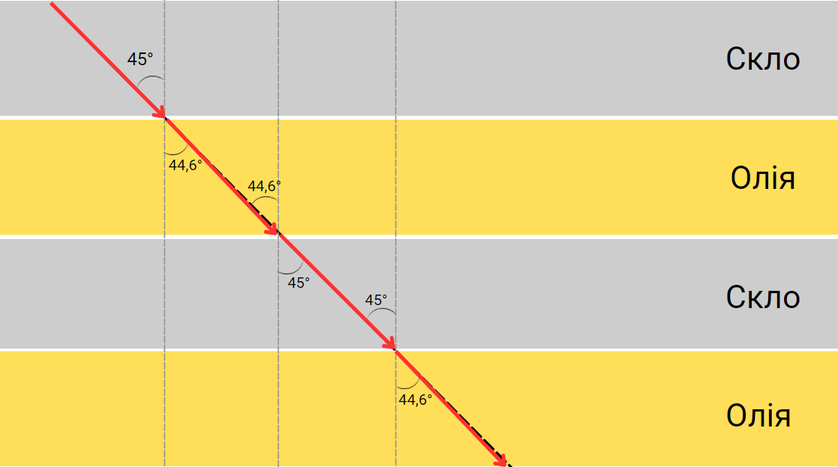
Графічне зображення кожного етапу переходу променів
На рис. 4 детальніше демонструється процес заломленнях променів при їхньому послідовному переході через середовища «скло – олія – скло – олія». Заломлення при переході «скло – олія» компенсується наступним переходом «олія – скло».
Рисунок 4 - Етапи переходу променів по середовищах

Slide 9
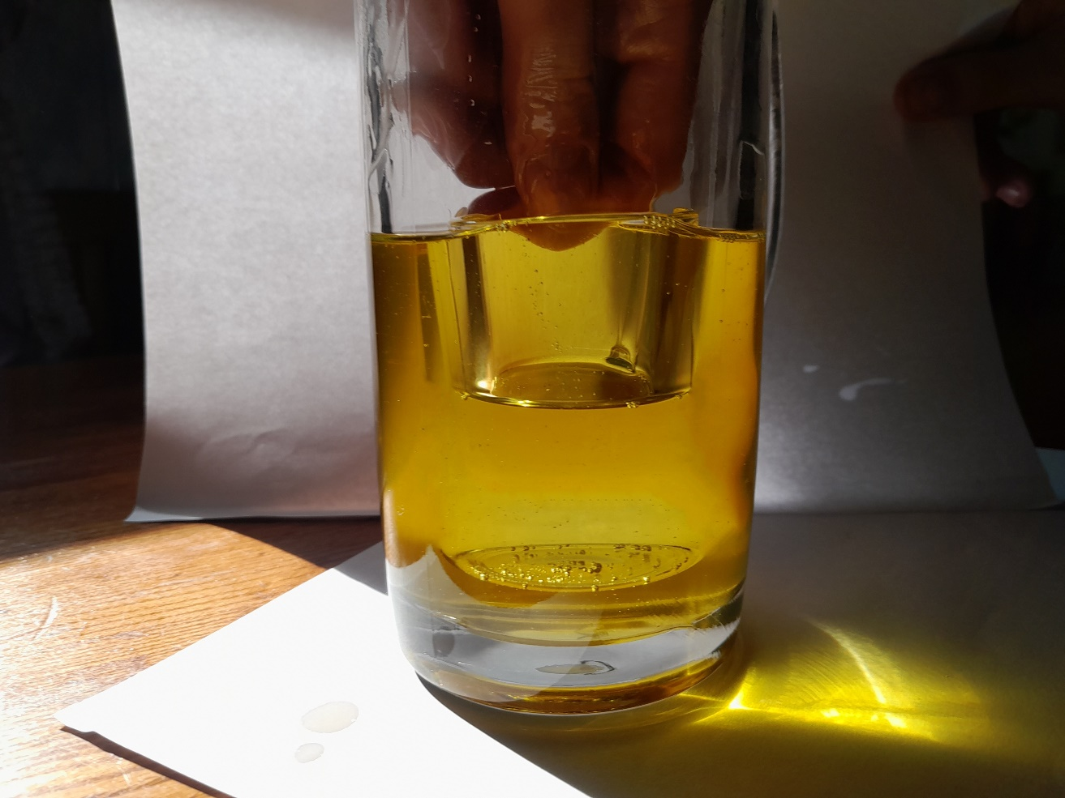
На зображені нижче продемонстровано результат експерименту, при якому стакан заповнюється олією тільки на половину, щоб наочно побачити різницю між значним заломленням світла (частина склянки між синьою та червоною лінією) та мінімальним заломленням, яке створює ефект «невидимості» (частина склянки між червоною та зеленою лінією).

Slide 10
ВИСНОВКИ
Оптичне явище заломлення світла є ключовим аспектом даної роботи. Воно виникає при переході світлового променя з одного середовища в інше з різними оптичними щільностями. Експеримент зникнення скляного стакану в олії виявився ефективним способом вивчення цього оптичного явища. Шляхом спостереження зникаючої частини стакану у середині олії можна побачити вплив заломлення світла. Застосування законів заломлення світла допомогло пояснити феномен "невидимості" меншого скляного сосуду в олії. Близькі значення коефіцієнтів заломлення для скла та олії викликають ефект, коли скляний предмет стає менш помітним у вигляді зануреного у середину рідини. Ця робота підкреслила важливість теоретичних знань про оптичні явища для розуміння і пояснення реальних спостережень та експериментальних результатів. Отже, робота успішно виконала поставлені завдання, дозволяючи краще зрозуміти оптичне явище заломлення світла через експериментальне дослідження.

